Slide 1
Lite om hemsidans utseende
Hemsidan består av sex olika delar, överst hittar du det vi kallar överdel:
Här finns klubbnamnet, språk du vill använda, inloggning, navigering, programmen och sociala länkar
När du loggat in ser du även ditt namn, en sökfunktion, dina klubbmedlemmar, mina klubbar.
Du kan lägga in fler sociala medier och en gåvoknapp om du vill.

Slide 2
Under överdelen börjar möjligheten att lägga in olika bilder. Du kan lägga in en banner, bara en bild som syns hela tiden, eller ett bildspel/skjutreglage med rotarande bilder. Undvik att lägga in banner!

Slide 3
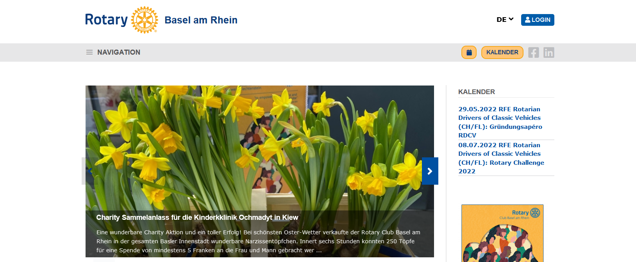
Här är ett exempel på vad som kan finnas i bildspelet, rör sig själv med 10 sekunders intervall.
Man kan även skynda på genom att trycka på den blå pilen.
I bildspelet kan man lägga både bild och text.

Slide 4
Under banner/bildspelet kommer det vi kallar för karusell, där man kan lägga in program, händelser, aktiviteter, veckobrev mm. Här blir det en mindre bild och en text. Om man trycker på aktiviteten kommer man till sidan där det finns mer information. Här rullar man aktiviteterna själv med pilarna

Slide 5
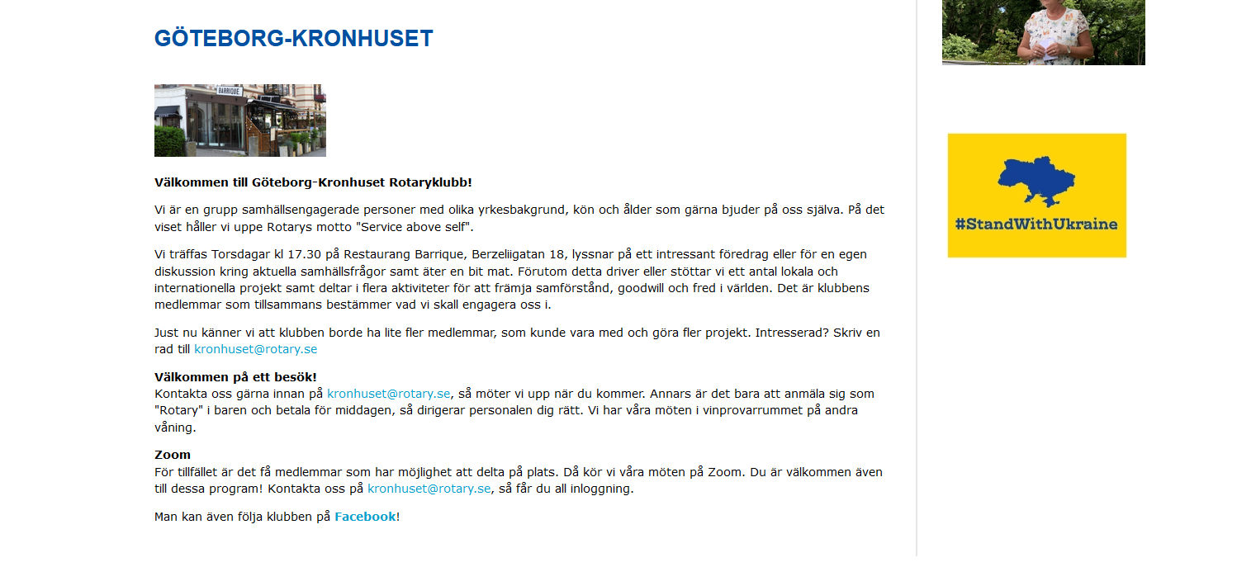
Under karusellen kommer en fri text/bild yta där man kan skriva lite om klubben. Mycket om man vill eller mindre om man tycker.

Slide 6
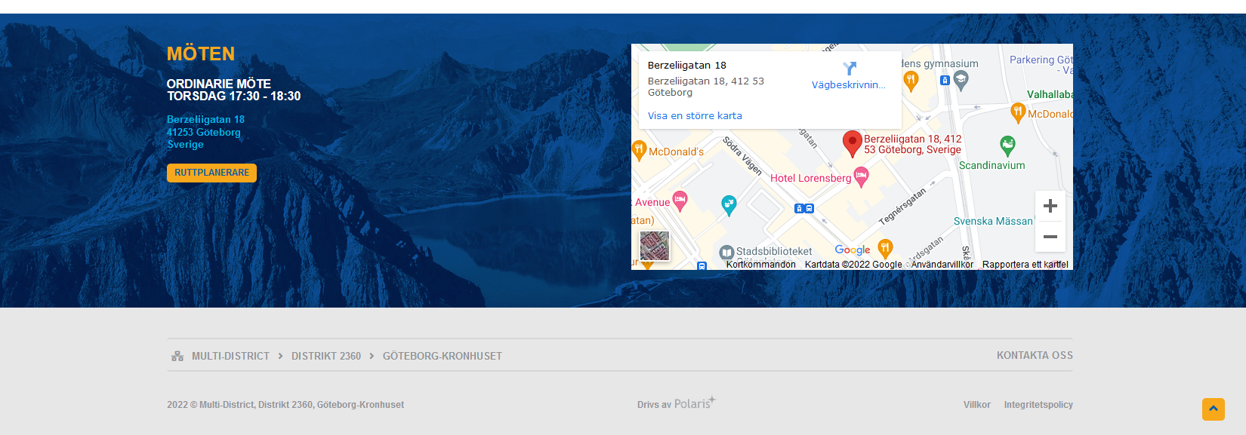
Bottendelen, under textdelen, innehåller mötestid och mötesplats, karta, ruttplanerare och kontaktuppgifter

Slide 7
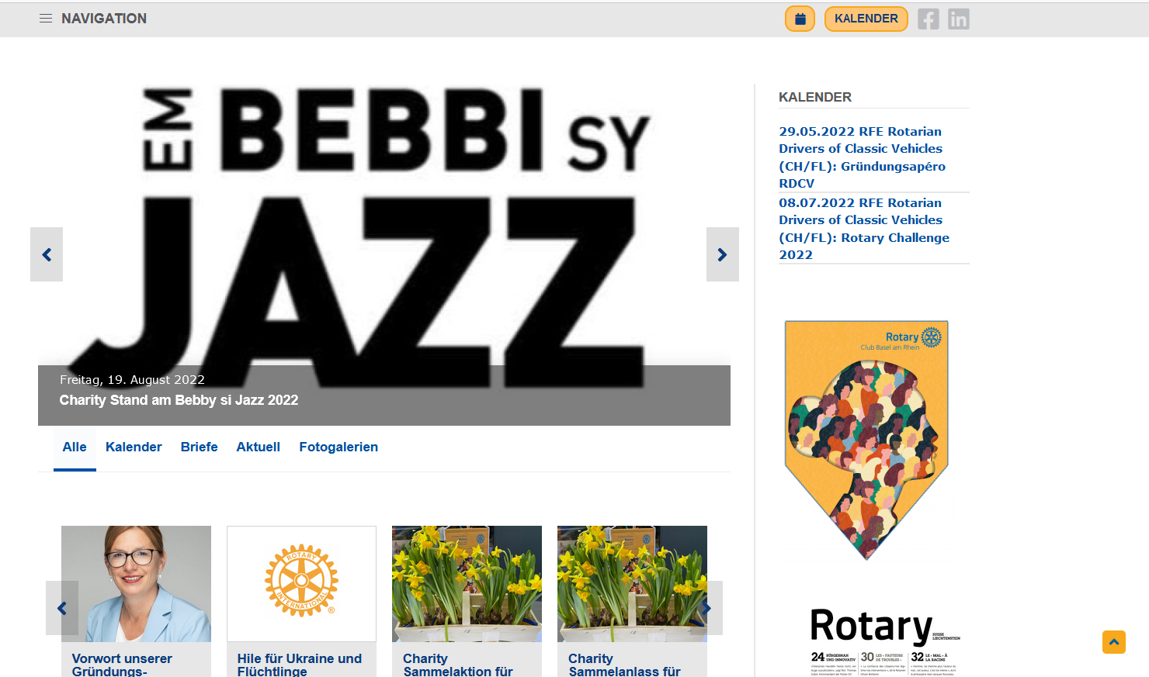
Till höger finns en spalt där man kan lägga in det klubben tycker är viktigt.

Slide 8
Detta blev hemsidan i sina 6 olika delar
Överdel
Banner eller bildspel
Karusell
Text och bild del
Nederdel
Högerspalt
Nu gäller det bara att förstå vart i Polaris Administrationen man lägger in de olika delarna.
Men det finns möjlighet att testa på, det finns inget fel, bara testa.
Det mesta ligger i Blå panelen
Hemsida
Min klubb
Information om klubb
Detta blev sidan i delar, vill du se en sida som varit igång ett tag se t ex
https://rc-geneve-international.org/en/
https://basel-am-rhein.rotary1980.ch/de/

